Slide 1

Lembaga Akreditasi Mandiri Kependidikan (LAMDIK)
Oleh Muchlas Samani
Ketua Umum Dewan Pengurus LAMDIK
Disampaikan pada Pelatihan Asesor LAMDIK, 21 April 2022

Slide 2
Selamat Datang dan Terima Kasih Berkenan Bergabung sebagai Asesor LAMDIK.
Terima kasih telah bersedia menjadi DUTA LAMDIK
di Universitas tempat panjenengan bekerja.

Slide 3
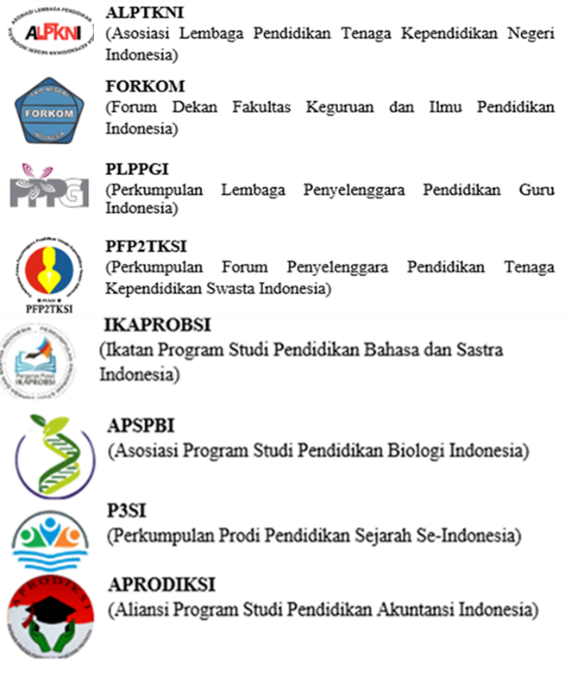
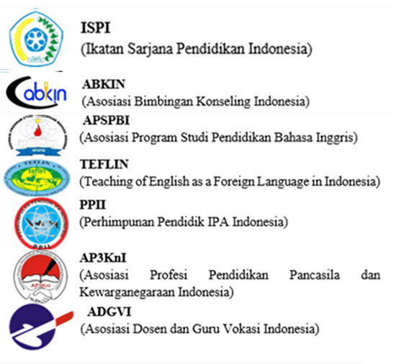
PENDIRI LAMDIK
ASOSIASI PENYELENGGARA PRODI KEPENDIDIKAN
ASOSIASI KEILMUAN PENDIDIKAN
DARI KITA, OLEH KITA, UNTUK KITA: UNTUK MENINGKATKAN MUTU PENDIDIKAN.
DEWAN PEMBINA LAMDIK:
Ketum ISPI, Ketua ALPTKNI, Ketua ALPKSI, Ketua Forkom FKIP-N,
Ketua Forkom FTIK-N (ex officio)

Slide 4
Struktur Organisasi LAMDIK:
Kepmenkumham No: AHU-0018765.AH.01.04. Tahun 2019
Tanggal 17 Desember 2019
Dewan Pembina:
Ketua : Prof. Ganefri, PhD.
Anggota: 1. Prof. Dr. Ahman.
2. Prof. Dr. Sofyan Anif.
3. Prof. Sofendi, PhD.
` 4. Dr. Ahmad Arifi.
Dewan Pengurus:
Ketua Umum: Prof. Dr. Muchlas Samani.
Ketua : Prof. Dr. Harun Joko Prayitno.
Sekretaris : Dr. Aceng Hasani, MPd.
Bendahara : Prof. Dr. Sofia Hartati, MSi.
Wakil Ketua : Prof. Agus Taufiq, MPd.
Wakil Ketua : Dr. Lukman Najamuddin, MHum.
Wakil Ketua : Dr. Muhdi, SH.
Dewan Pengawas:
Ketua : Prof. Dr. Sutrisna Waibawa, MPd.
Anggota : 1. Prof Dr. Asep Kadarohman, MSi.
2. Prof.. Dr. Komarudin.
3. Prof. Dr. Fathur Rohman, MHum.
4. Prof. Dr. Joko Nurkamto, MPd.
5. Prof. Dr. Muh Farozin, MPd.
6. Prof. Dr. Syawal Gultom, MPd.
7. Dr. Yulkifli.
→ Prof. Dr. Mahdum
→ Dr. Sururin
Prof. Dr. Sumaryanto, MKes.
Prof. Dr. Solehuddin, MA.
Prof. Utami Widianti, PhD.
Perubahan hasil Rapat Gabungan tgl 11 Desember 2021

Slide 5
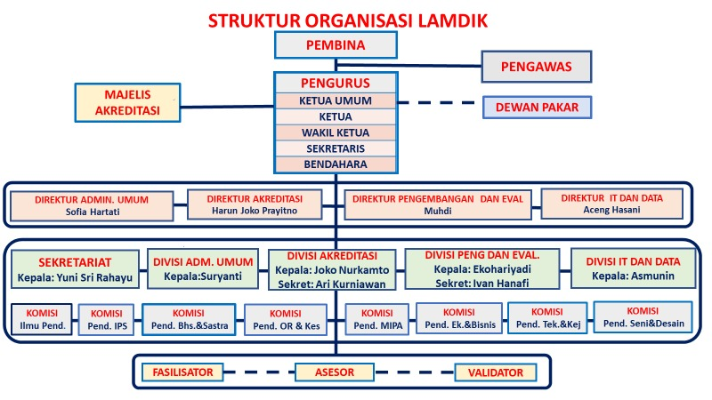
PELAKSANA KEGIATAN

Slide 6
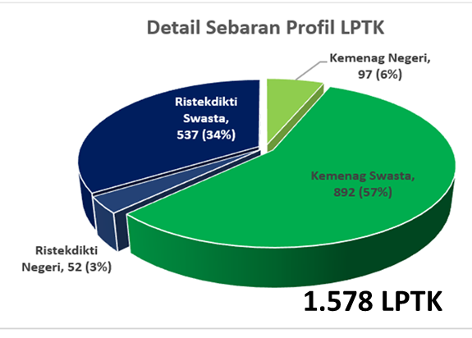
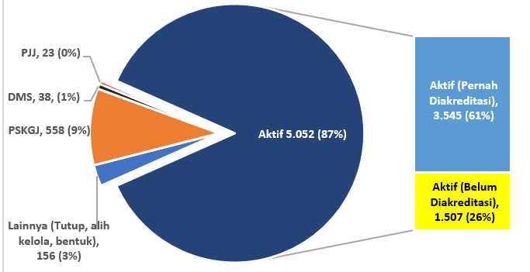
Partner/Klien LAMDIK

Slide 7
Dasar Hukum
UU NO. 12 TAHUN 2012 TTG PENDIDIKAN TINGGI (1)
Pasal 51
(1) Pendidikan Tinggi yang bermutu merupakan Pendidikan Tinggi yang menghasilkan lulusan yang mampu secara aktif mengembangkan potensinya dan menghasilkan Ilmu Pengetahuan dan/atau Teknologi yang berguna bagi masyarakat, bangsa, dan negara.
(2) Pemerintah menyelenggarakan sistem penjaminan mutu Pendidikan Tinggi untuk mendapatkan pendidikan bermutu.
TIDAK DISIAPKAN DALAM SEMALAM MENJELANG AKREDITASI, TAPI SEPANJANG WAKTU.
Pasal 52
(1) Penjaminan mutu Pendidikan Tinggi merupakan kegiatan sistemik untuk meningkatkan mutu Pendidikan Tinggi secara berencana dan berkelanjutan.
(2) Penjaminan mutu sebagaimana dimaksud pada ayat (1) dilakukan melalui penetapan, pelaksanaan, evaluasi, pengendalian, dan peningkatan standar Pendidikan Tinggi.
(3) Menteri menetapkan sistem penjaminan mutu Pendidikan Tinggi dan Standar Nasional Pendidikan Tinggi.
(4) Sistem penjaminan mutu Pendidikan Tinggi sebagaimana dimaksud pada ayat (3) didasarkan pada Pangkalan Data Pendidikan Tinggi.
LAM AKAN MENGONFIRMASI LED DG DATA DI PD DIKTI

Slide 8
Dasar Hukum
UU NO. 12 TAHUN 2012 TTG PENDIDIKAN TINGGI (2)
Pasal 53
Sistem penjaminan mutu Pendidikan Tinggi sebagaimana dimaksud dalam Pasal 51 ayat (2) terdiri atas:
a. sistem penjaminan mutu internal yang dikembangkan oleh Perguruan Tinggi; dan
b. sistem penjaminan mutu eksternal yang dilakukan melalui akreditasi.
Jika SPMI berjalan baik apa masih perlu BAN/LAM ya?
SPMI
BAN/LAM

Slide 9
PERATURAN MENTERI PENDIDIKAN DAN KEBUDAYAAN REPUBLIK INDONESIA
NOMOR 5 TAHUN 2020
TENTANG AKREDITASI PROGRAM STUDI DAN PERGURUAN TINGGI (1)
Pasal 4
(1) Akreditasi untuk Program Studi dilaksanakan oleh LAM.
(2) Akreditas untuk Perguruan Tinggi dilaksanakan oleh BAN-PT.
(3) Dalam hal LAM sebagaimana dimaksud pada ayat (1) belum terbentuk,
maka Akreditasi untuk Program Studi diberikan oleh BAN-PT.
SEDANG DICARI POLA YG SESUAI DG ATURAN TETAPI AKUNTABEL DAN EFSIEN
Pasal 8
Jangka waktu Akreditasi Program Studi yang dilakukan oleh LAM
ditentukan oleh LAM.
(2) Dalam hal jangka waktu Akreditasi yang ditentukan oleh LAM
sebagaimana dimaksud pada ayat (1) berakhir maka Akreditasi ulang
wajib dilakukan oleh LAM.
BEDANYA DG BAN PT. LAM TDK DAPAT MELAKUKAN PERPANJANGAN OTOMATIS

Slide 10
PERATURAN MENTERI PENDIDIKAN DAN KEBUDAYAAN REPUBLIK INDONESIA
NOMOR 5 TAHUN 2020
TENTANG AKREDITASI PROGRAM STUDI DAN PERGURUAN TINGGI (2)
Pasal 9
Program Studi setelah mendapatkan Akreditasi dari LAM atau BAN-PT dapat mengajukan Akreditasi kepada lembaga Akreditasi internasional yang diakui.
(2) Pengakuan atas lembaga Akreditasi internasional sebagaimana dimaksud pada ayat (1) ditetapkan oleh Menteri.
(3) Hasil Akreditasi oleh lembaga Akreditasi internasional sebagaimana dimaksud pada ayat (1) diakui setara dengan peringkat Akreditasi Unggul.
(4) Pengakuan setara dengan peringkat Akreditasi Unggul sebagaimana dimaksud pada ayat (3) ditetapkan oleh LAM atau BAN-PT sesuai dengan ketentuan peraturan perundang-undangan.
CAEP
ATQA-AsTEN

Slide 11
PERATURAN MENTERI PENDIDIKAN DAN KEBUDAYAAN REPUBLIK INDONESIA
NOMOR 5 TAHUN 2020
TENTANG AKREDITASI PROGRAM STUDI DAN PERGURUAN TINGGI (3)
LAMDIK
Pasal 36
(1) LAM dibentuk oleh Pemerintah atau Masyarakat.
(2) LAM dibentuk berdasarkan rumpun, pohon, dan/atau cabang ilmu pengetahuan.
(3) LAM sebagaimana dimaksud pada ayat (2) dibentuk di tempat kedudukan Lembaga Layanan Pendidikan Tinggi.
(4) Rumpun, pohon, dan/atau cabang ilmu pengetahuan sebagaimana dimaksud pada ayat (2) ditetapkan oleh Menteri.
Pasal 46
(1) LAM Masyarakat berbentuk badan hukum nirlaba.
(2) Badan hukum nirlaba sebagaimana dimaksud pada ayat (1) dibentuk
oleh pemrakarsa yang terdiri atas organisasi profesi dan/atau
asosiasi unit pengelola Program Studi berbadan hukum dari suatu
rumpun, pohon, dan/atau cabang ilmu pengetahuan.

Slide 12
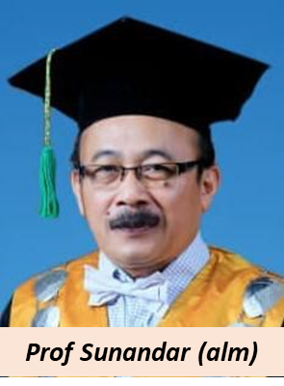
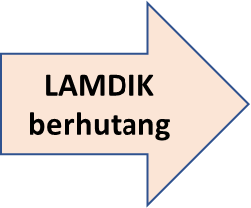
Biaya akreditasi: Surat Persetuan Mendikbudristek: 90845/MPK.A/AG.01.00/2021, tgl 20 Desember 2021
Cakupan prodi: Kepmen: 186/M/2021, tgl 15 Juli 2021
2013 pertemuan di Sby dihadiri 12 LPTK plus 56 asosiasi profesi sepakat mendirikan LAM
8 Maret 2019 presentasi di depan BAN PT dan prinsipnya disetujui. → OK
LAUNCHING OLEH BAN PT & DIKTI, 31 Desember 2021 & DILUNCURKAN BEROPERASI 31 Maret 2022.
Agustus 2018 penyusunan studi kelayakan (NA) dimulai, sambil menyiapkan nota kesepakatan pendiri.
2017 BAN PT berharap LAM DIK seger berdiri dan perlu nota kesepakatan antara ISPI dan ALPTK
Instrumen S1-DIK: PerBam: 170/BAN-PT/MA/Pen/PerBAN/2021, tgl 3 September 2021
2 Agustus 2019 persetujuan Menteri keluar dan 26 Agustus dideklarasikan di Denpasar.
27 Desember 2018 studi kelayakan dipresentasikan di Dikti dihadir oleh Dirjen Belmawa, Dirjen Lemkerma, Staf Ahli Bid Akademik, Karo Hukor.→ OK
2018 ada informasi Dit Penjamu Ditjen Belmawa dapat mendukung pendirian LAM DIK

Slide 13
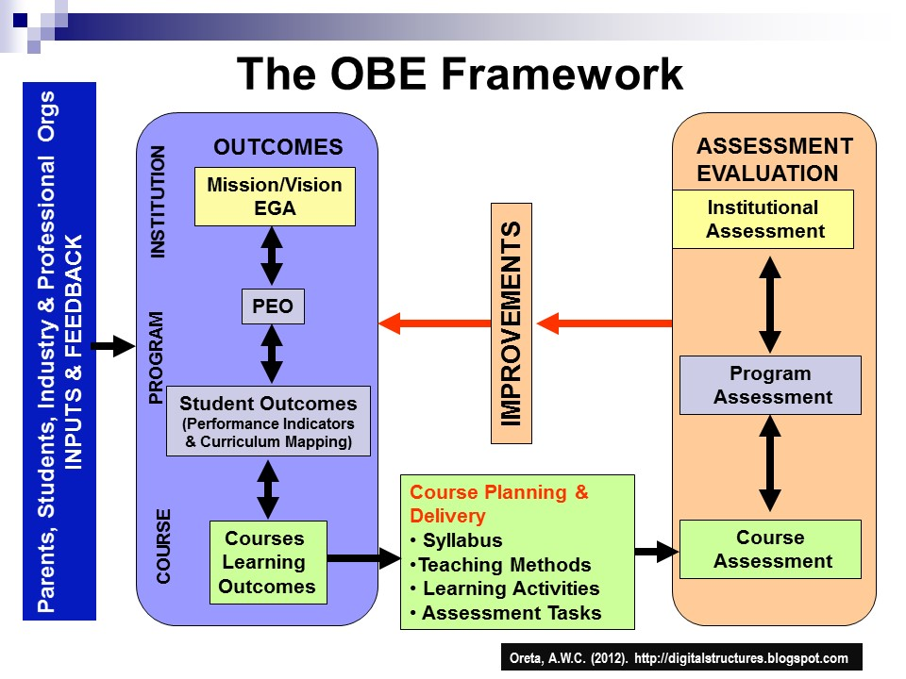
SN DIKTI
RAW INPUT
PRO-CESS
OUT-PUT
OUT-COME
INSTRUMENTAL INPUT
OBE

Slide 14
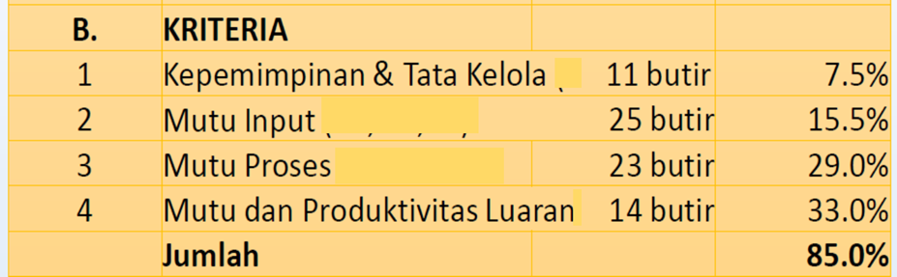
OBE

Slide 15
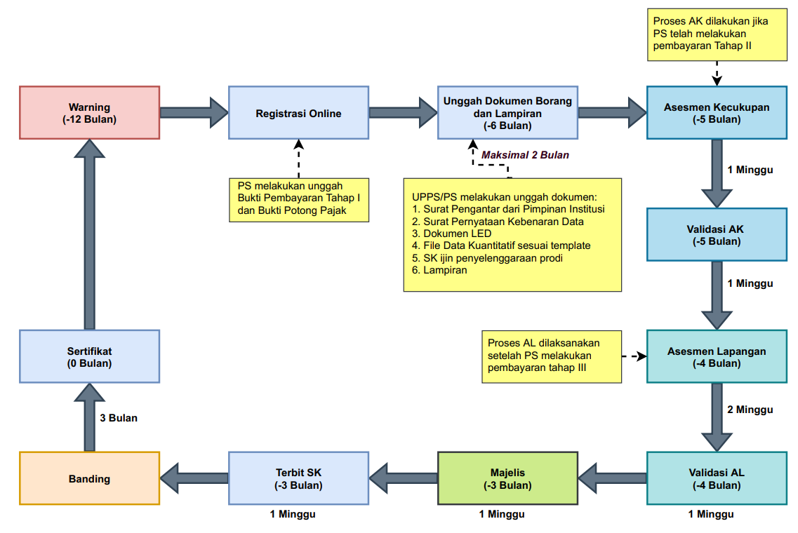
TAHAPAN AKREDITASI PROGRAM STUDI
PENDAFTARAN SBG ANGGOTA LAMDIK
(25 jt)
Unggah LED & Lampiran
(-6 Bulan)
PROSEDUR APS (YG DISAHKAN BAN PT)
(5 jt)
TOTAL BIAYA: 52 JT
(22 jt)

Slide 16
SESUAI DENGAN KONDISI SAAT RO
PERUBAHAN PASAL 19, PERLAM 22/2022
KEBIJAKAN RELAKSASI MASA TRANSISI PERUBAHAN
(PERLAM No. 24/2022, Tanggal 14 Maret 2022)
MASA BERLAKUNYA PERINGKAT AKREDITASI BERAKHIR | RO PALING LAMBAT | UNGGAH LED PALING LAMBAT | KETERANGAN
31 Maret – 31 Agustus 2022 | 31 Maret 2022 | 31 Agustus 2022 | Prodi baru pertama kali akreditasi, sudah mengajukan APSK tetapi belum memperoleh keputusan, diberikan peringkat BAIK s.d keputusan LAMDIK keluar. Prodi yang mengajukan AKREDITASI ULANG, sdh mengajukan APSK tetapi belum memperoleh keputusan, diberikan peringkat sama dengan SEBELUMNYA s.d keputusan LAMDIK keluar.
1 September – 31 Desember 2022 | 6 bulan sebelum sertifikat akreditasi berakhir | 31 Agustus 2022
1 Januari – 31 Maret 2023 | 6 bulan sebelum sertifiat akreditasi berakhir | 30 September 2022

Slide 17
GAGASAN AWAL-IDEAL
DIMINTA MELENGKAPI (-12 BULAN)
BELUM
PRODI SDH DIAKREDTASI LAMDIK
DATA
DATA
LENG-KAP?
TDK
AKRETADI HABIS?
DROP
(JADI TT)
PD DIKTI
PD LAMDIK
YA
YA
PRODI BELUM DIAKREDTASI LAMDIK
REGISTRASI ONLINE & BAYAR AK
ASESMEN KECUKUPAN
Pendam-pingan
PERPAN-JANG
TDK
MENGAJUKAN VISITASI ?
NAIK
TETAP SPT YG LALU ?
YA
PERPAN-JANG
BAYAR BANDING
VISITASI ULANG
YA
YA
TURUN
BANDING?
YA
MENGAJUKAN VISITASI ?
TDK
DITURUNKAN
PENGUMUMAN HASIL
VISITASI LAPANGAN
BAYAR AL
TDK
TERBIT SERTIFIKAT

Slide 18

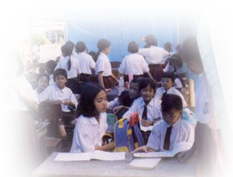
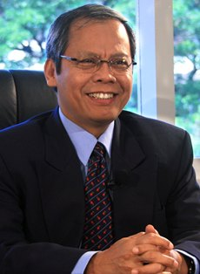
Thank you
Muchlas Samani
LAM Kependidikan
msamani@unesa.ac.id
www.muchlassamani.blogspot.com

